Slide 1
Johann-Jakob-Herkomer-Schule
Staatliche Realschule Füssen
PZW –
Partnerzentren des Wintersports

Slide 2
1. Was ist das PZW Programm?
PZW steht für Partnerzentren des Wintersports.
Leistungsorientierte
Wintersportler sollen
Schule und Sport verein-
baren können, deshalb
werden sie von unserer
Schule mit einer Reihe
von Maßnahmen unter-
stützt.
Aktuell haben wir 8 PZW-Kids aus verschiedenen klassischen Wintersportarten.
Auch InternatsschülerInnen, die in Hohenschwangau im Internat wohnen, besuchen als PZW-Kids unsere Schule.

Slide 3
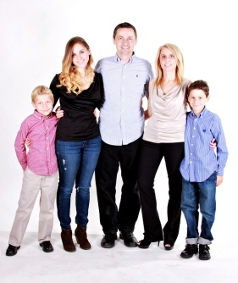
2. Projektkoordinatoren
Ansprechpartner für Fragen, Anliegen und Probleme
Organisation der Zusammenarbeit aller Beteiligten
Sportler
Eltern Koordinatorenteam Verein
Frau Kutter/ Frau Winkler
Schule

Slide 4
3. Wie wird man PZW-Kid?
Jede Sportart hat ihre eigenen Kriterien zur Aufnahme in das Programm.
(Genauere Informationen dazu finden Sie unter https://www.pzw-bayern.de)
Der Termin für das Frühjahr 2023 ist voraussichtlich der 21.4. Bitte beachten Sie dazu auch die Informationen auf der Homepage des Gymnasiums Hohenschwangau.
Die Aufnahme in die 5. Jahrgangsstufe setzt einen bestandenen Sporteignungstest in der 4. Klasse voraus; dieser wird immer im April / Mai zusam-men mit dem Gymnasium Hohenschwangau durchgeführt.
Ab der 8. bzw. 9. Klasse besteht dann für AthletenInnen mit Landes- oder Bundeskaderstatus die Möglichkeit, an die Eliteschulen des Sports nach Oberstdorf bzw. Berchtesgaden wechseln.

Slide 5
4.Wie können SportlerInnen vom Programm profitieren?
Wir bieten unseren jungen LeistungssportlerInnen zahlreiche Hilfestellungen an, um sowohl schulisch als auch sportlich erfolgreich zu sein:
2 Projektkoodinatorinnen als Ansprechpartner
Freistellung für Wettkämpfe und Trainingseinheiten auch unter der Schulwoche
Möglichkeit des Nachführunterrichts in den Hauptfächern durch Fachlehrkräfte, wenn durch sportbedingte Abwesenheit wichtiger Stoff verpasst wurde
Rücksichtnahme bezüglich Hausaufgaben und Leistungserhebungen nach langen Trainings- oder Wettkampfwochenenden
Austausch zwischen Schule und Verein für eine bestmögliche Entwicklung der PZW-Kids

Slide 6
Doris Kutter
doris.kutter@rsfuessen.de
Elisabeth Winkler
elisabeth.winkler@rsfuessen.de

